Slide 1
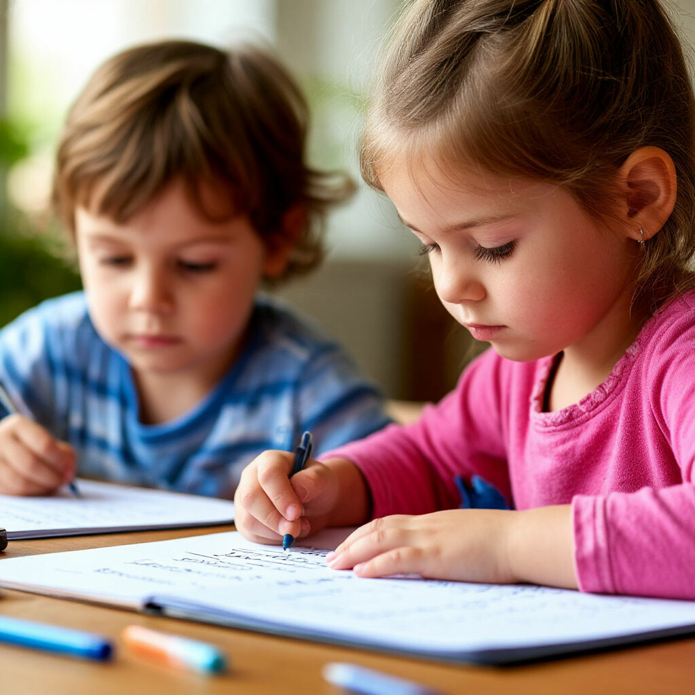
Польза обучения рукописному письму

Slide 2
Развитие мелкой моторики и координации движений рук. При обучении рукописному письму дети тренируют пальцы, запястья и предплечья, что способствует развитию мелкой моторики. Также они учатся координировать движения руки и глаз, что полезно для развития пространственного восприятия.

Slide 3
Улучшение навыков письма. Обучение рукописному письму помогает детям освоить навыки правильного держания карандаша и формирования букв. Эти навыки являются основой для последующего успешного обучения грамоте и орфографии.

Slide 4
Развитие умственных способностей. При обучении рукописному письму дети учатся анализировать и синтезировать информацию, а также развивать свою фантазию и творческое мышление. Кроме того, письмо влияет на развитие памяти и воображения.

Slide 5
Повышение самооценки и самодисциплины. Дети, успешно обучающиеся рукописи, чувствуют удовлетворение от достижений и могут стать более уверенными в собственных силах. Также регулярные занятия рукописью помогают развивать самодисциплину и настойчивость, так как требуют постоянной практики и повторения.

Slide 6
Улучшение понимания и запоминания информации. Некоторые исследования показывают, что дети, пишущие от руки, лучше понимают и запоминают информацию, поскольку работают с ней более глубоко и долго, чем при наборе на клавиатуре. Рукописный блокнот помогает улучшить усвоение учебного материала и стимулирует развитие интеллекта.

Slide 7
Обучение рукописному письму, несомненно, имеет множество польз для детей. Развитие моторики, навыков письма, умственных способностей, самооценки и понимания информации — это лишь некоторые из выгод, которые они могут получить от этого процесса.

